Slide 1


Présenté par Kévin Lionnet
01

Slide 2
SOMMAIRE
01
02
03
01
: 03 - 03
02
: 04 - 08
Introduction
Système de Jeu
Objectifs
03
: 09 - 15
04
05
06
04
: 16 - 20
05
: 21 - 31
Conception Visuelle
Conception Technique
Outils et Technologies
06
: 32 - 35
07
: 36 - 40
07
08
09
08
: 41 - 47
Stratégie et Performances
Gestion de Projet
Conclusion
09
: 48 - 48
02

Slide 3
01
INTRODUCTION
03

Slide 4
02
SYSTÈME DE JEU
04

Slide 5
Cartes à ordonner avant le combat
01
02
03
04
Conditions
Effets
Conditions
Effets
Conditions
Effets
Conditions
Effets
05

Slide 6
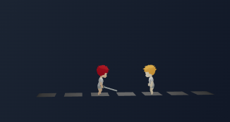


Test de chaque carte dans l’ordre
Joueur
01
02
Conditions :
Est à une case adjacente de l’adversaire
Effets :
Attaque
Conditions :
Ne pas être à moins d’une case de l’adversaire
Effets :
Se déplacer d’une case vers l’adversaire
06

Slide 7
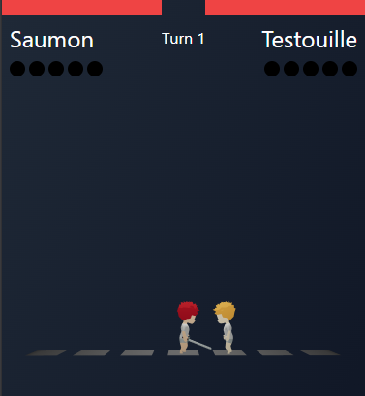

Réalisation de l’effet, au tour du combattant suivant
07

Slide 8






Résolution des combats à l’aide des cartes et des statistiques
Système d’équipement
Points de vie
Vitesse
Portée
Attaque
Magie
08

Slide 9
03
OBJECTIFS
09

Slide 10
OBJECTIF SMART
S
Spécifique
M
Mesurable
A
Ateignable
R
Réaliste
T
Temporel
Créer un jeu de type autobattler basé sur des personnages en 3D, où les joueurs construisent des decks d'actions conditionnées.
Miser sur les compétences acquises lors de la formation
Hébergement sur des plateformes économiques
En fonction de l’avancement par rapport au planning prévisionnel, recadrer le projet pour ne garder que l’essentiel sans omettre de laisser place à de fonctionnalités futures
Lancement du MVP prévu en août 2025
Mises à jour et maintenance continues après le lancement selon le retour des utilisateurs
Prototype 100% fonctionnel avec les fonctionnalités principales
Garantir un temps de réponse serveur de 300ms
Doubler le nombre d’utilisateur dans les trois premiers mois post-lancement
10

Slide 11




Forces
Faiblesses
S
W
Accessibilité web
Latences potentielles
Concept peu commun
Ressources limitées
Coût d’hébergement et
de développement optimisés
Fonctionalités basiques
Opportunités
Menaces
O
T
Croissance des joueurs “casuals”
Concurrence féroce
Fatigue des utilisateurs
Potentiel engagement social
Instabilité de l’hébergement
Evolution vers une applications mobile possible
11

Slide 12
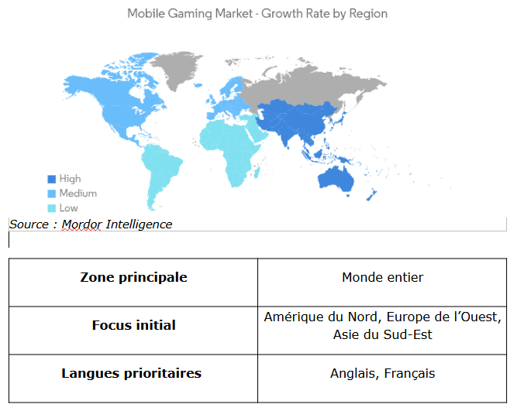
ZONE GÉOGRAPHIQUE D’EXPLOITATION
12

Slide 13
PUBLIC CIBLE
13

Slide 14

Biographie
Familiarité avec la technologie
Chloé est une jeune femme passionnée de jeux vidéo, surtout des RPG et des jeux de cartes.
Elle passe de nombreuses heures à explorer des mondes virtuels et à développer des stratégies.
Elle se sent frustrée par le manque d'options d'autobattler qui lui permettent de combiner ses intérêts en jeux de cartes et en RPG.
Basse
Moyenne
Haute
Frustrations
Sensation d'ennui avec les jeux disponibles qui ne lui apportent pas de défis suffisants.
Déception face aux jeux payants “Pay to Win”.
Chloé
|
Joueuse assidue
Déclenchement
Besoins
Un soir, Chloé était décidée à s’oublier dans son jeu favoris.
Cependant, ce dernier lui demanda d’effectuer une microtransaction pour continuer à progresser…
Voyant l’état famélique de son compte en banque, elle décida qu’il était grand temps de se lancer un nouveau jeu.
Se détendre après les cours.
Age : 21 ans
État civil : Seule
Emploi : Etudiante en communication
Lieu : Toulouse
Revenu : 628 €
Ressentir de la satisfaction en remportant des parties contre d’autres joueurs.
Accéder à un contenu varié et régulier qui maintient son intérêt et son engagement dans le jeu
14

Slide 15

Biographie
Familiarité avec la technologie
Jacques est un joueur occasionnel qui aime se détendre avec des jeux simples et accessibles.
Il recherche un moyen d'évasion sans trop d'engagement, mais il s'ennuie rapidement des jeux peu stimulants.
Les autobattlers attirent son attention, mais il a du mal à trouver celui qui correspond à son style de jeu décontracté.
Basse
Moyenne
Haute
Frustrations
Devoir apprendre des mécaniques de jeu compliquées.
Manquer de temps pour progresser dans le jeu.
Préférer des jeux où l’amusement est instantané.
Jacques Morel
|
Joueur occasionnel
Déclenchement
Besoins
Après une journée épuisante, Jacques a essayé un nouveau jeu.
Il promettait détente et stratégie, mais il s’est rapidement avéré décevant car ses mécaniques étaient trop alambiquées et lui prenaient trop de temps.
Cela a été la goutte d'eau qui l'a poussé à chercher un meilleur jeu.
Se détendre et décompresser après le travail.
Age : 43 ans
État civil : Marié, deux enfants adultes
Emploi : Etudiant en management
Lieu : Nantes, France
Revenu : 3124 €
Ressentir de la satisfaction en remportant des parties sans avoir le sentiment d’être submergé.
Se sentir connecté à une communauté de joueurs partageant des intérêts similaires.
15

Slide 16
04
CONCEPTION VISUELLE
16

Slide 17

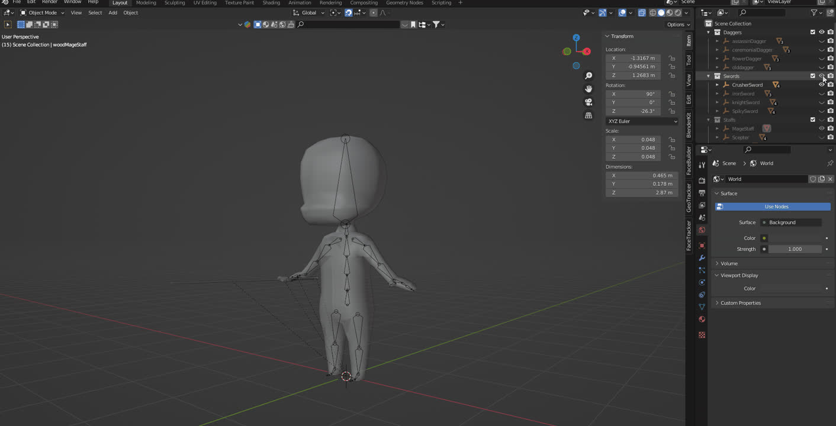
SÉQUENCES DE COMBAT
Blender
17

Slide 18
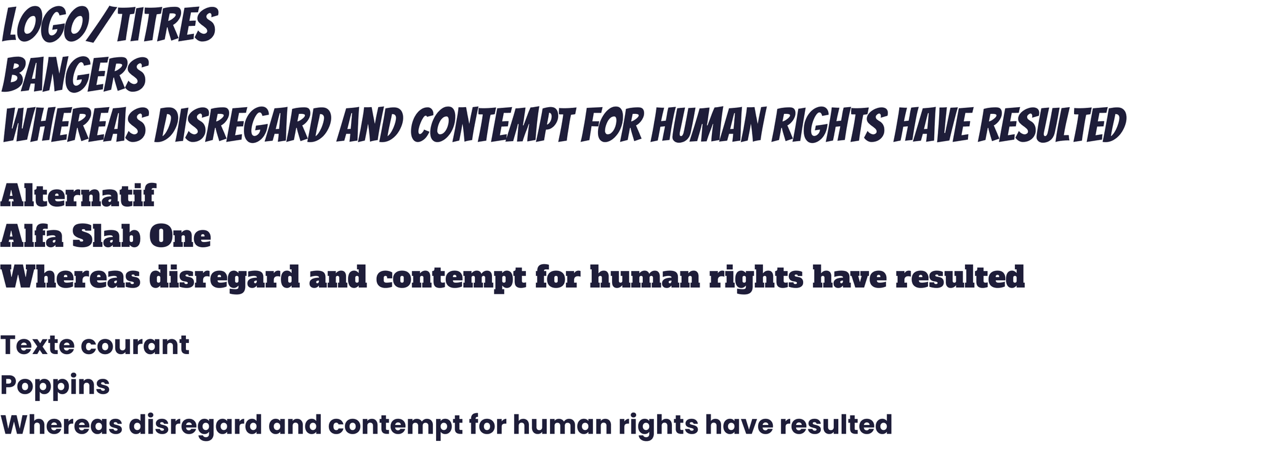
POLICES
185

Slide 19
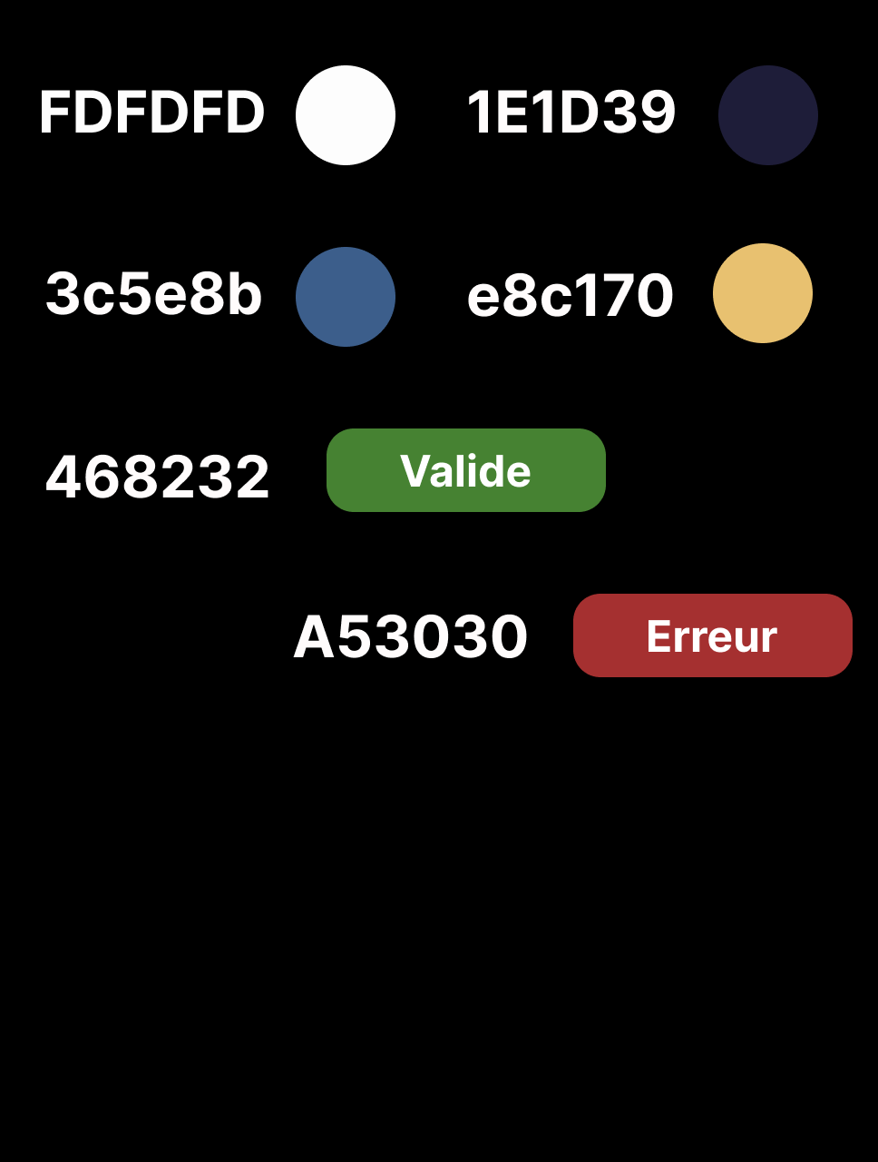
PALETTE
“Apollo”
Lospec.com
par AdamCYounis
19

Slide 20
MAQUETTE FIGMA
20

Slide 21
05
CONCEPTION TECHNIQUE
21

Slide 22

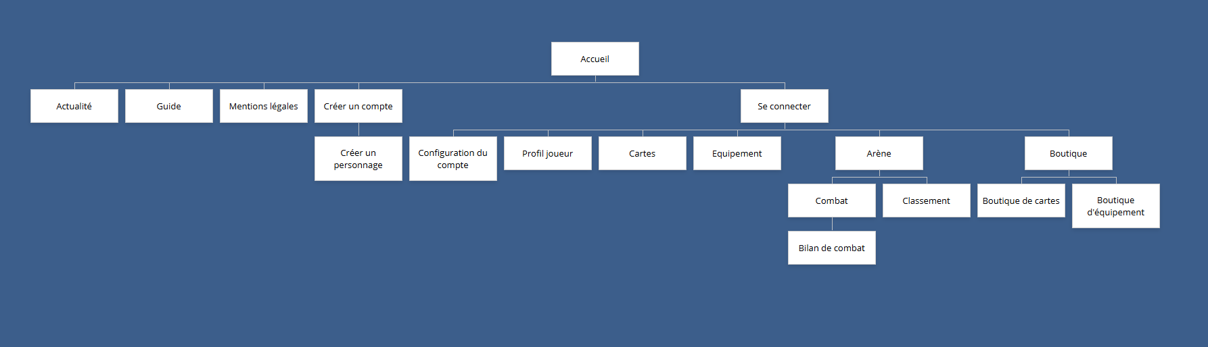
ARBORESCENCE
GlooMaps
22

Slide 23
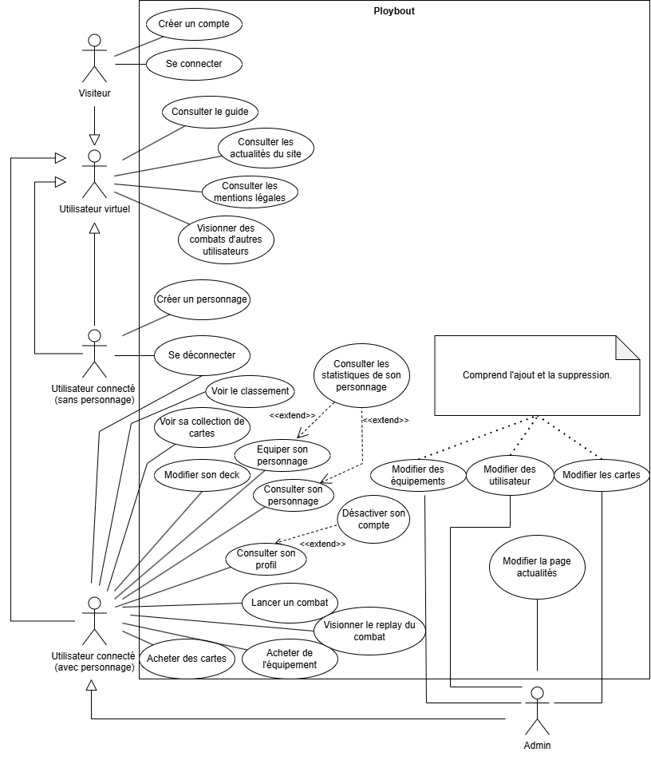

CAS D’UTILISATION
draw.io
23

Slide 24
COMBAT ASYNCHRONE
24

Slide 25
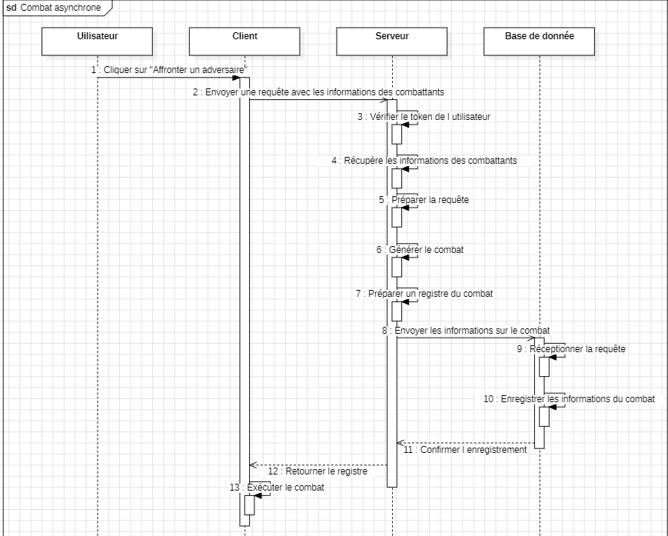

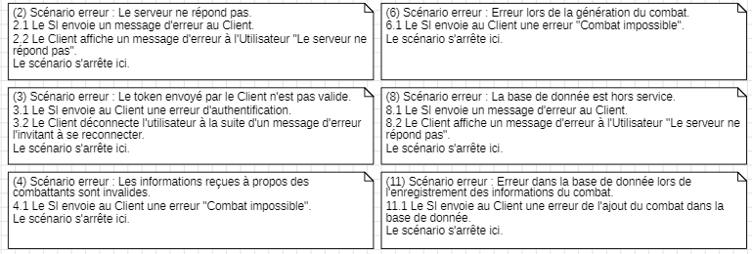
StarUML
25

Slide 26
CRÉATION DE PERSONNAGE
26

Slide 27
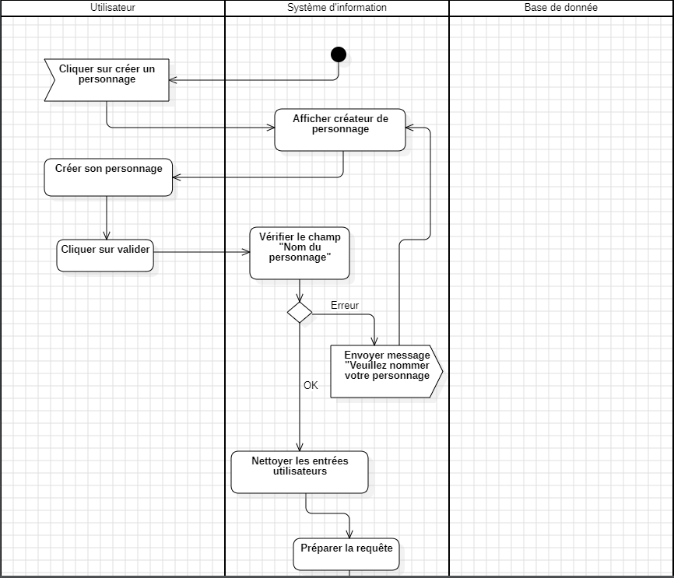
StarUML
27

Slide 28
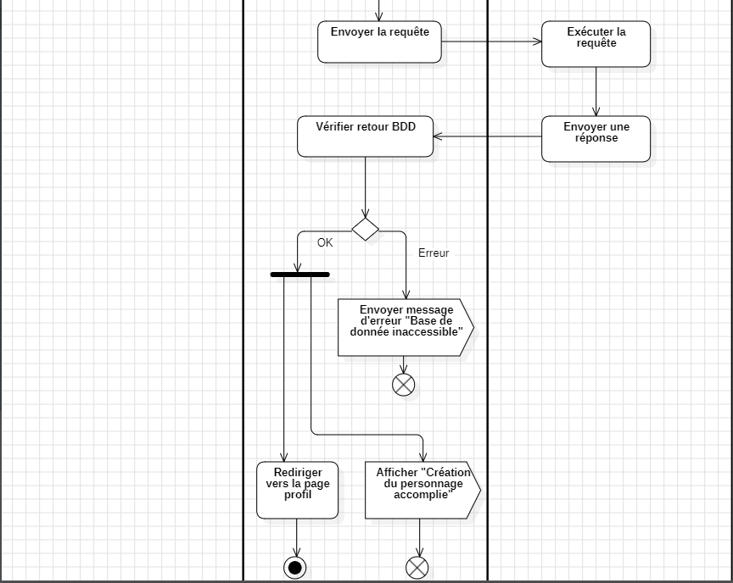
StarUML
28

Slide 29
MCD/MLD
29

Slide 30
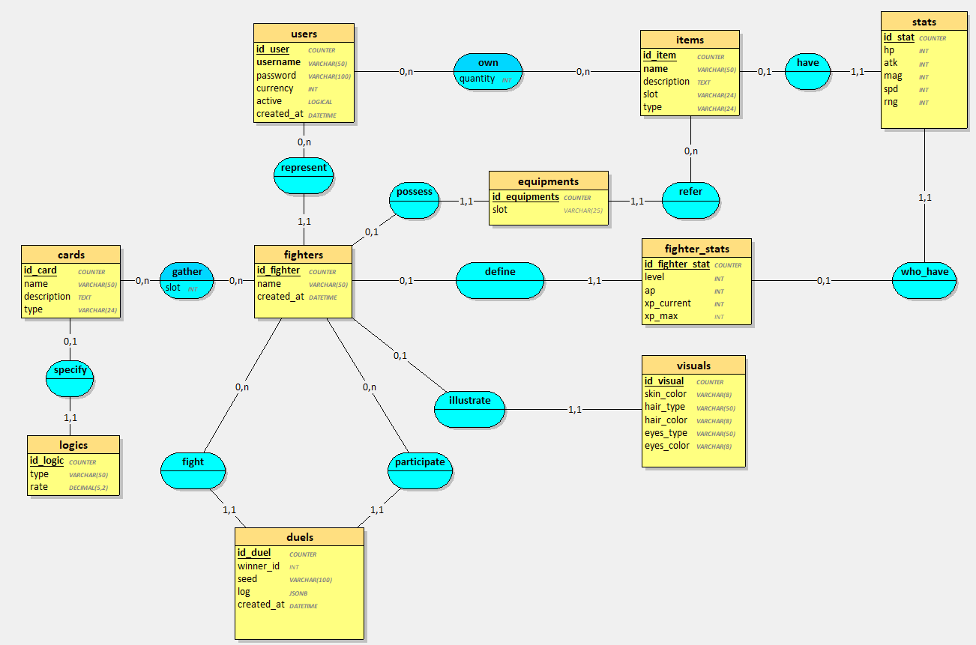

Looping
30

Slide 31
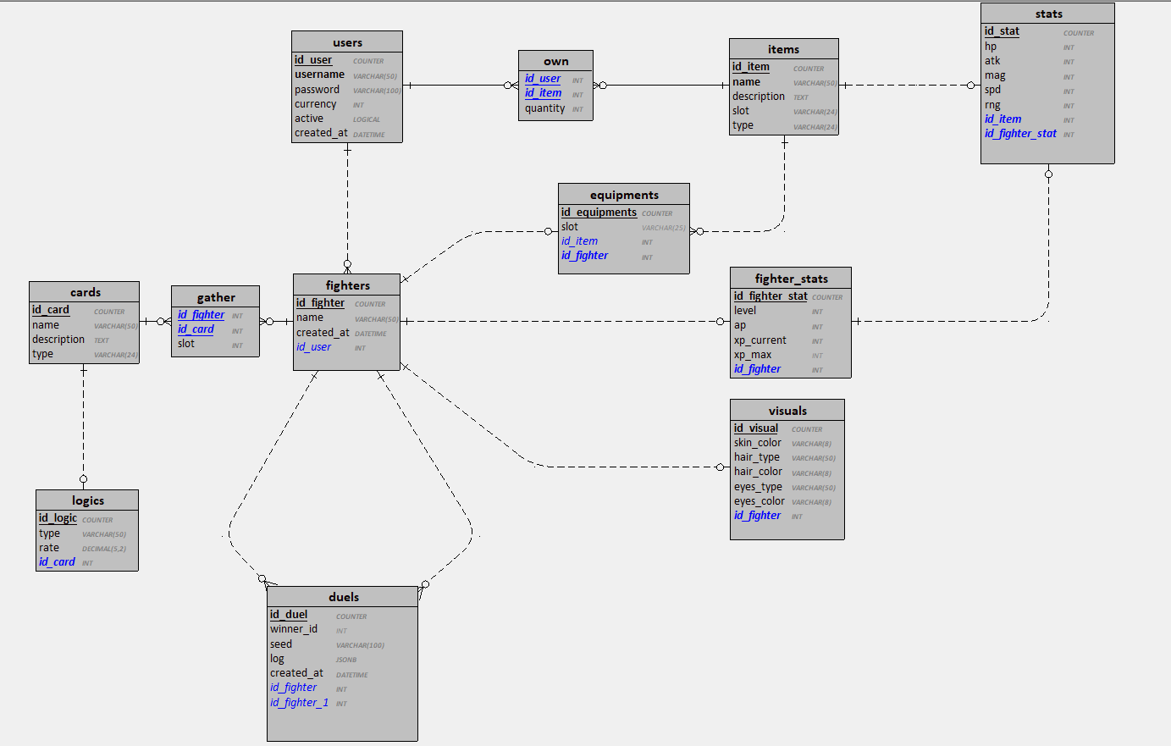
Looping
31

Slide 32
06
OUTILS ET TECHNOLOGIES
32

Slide 33

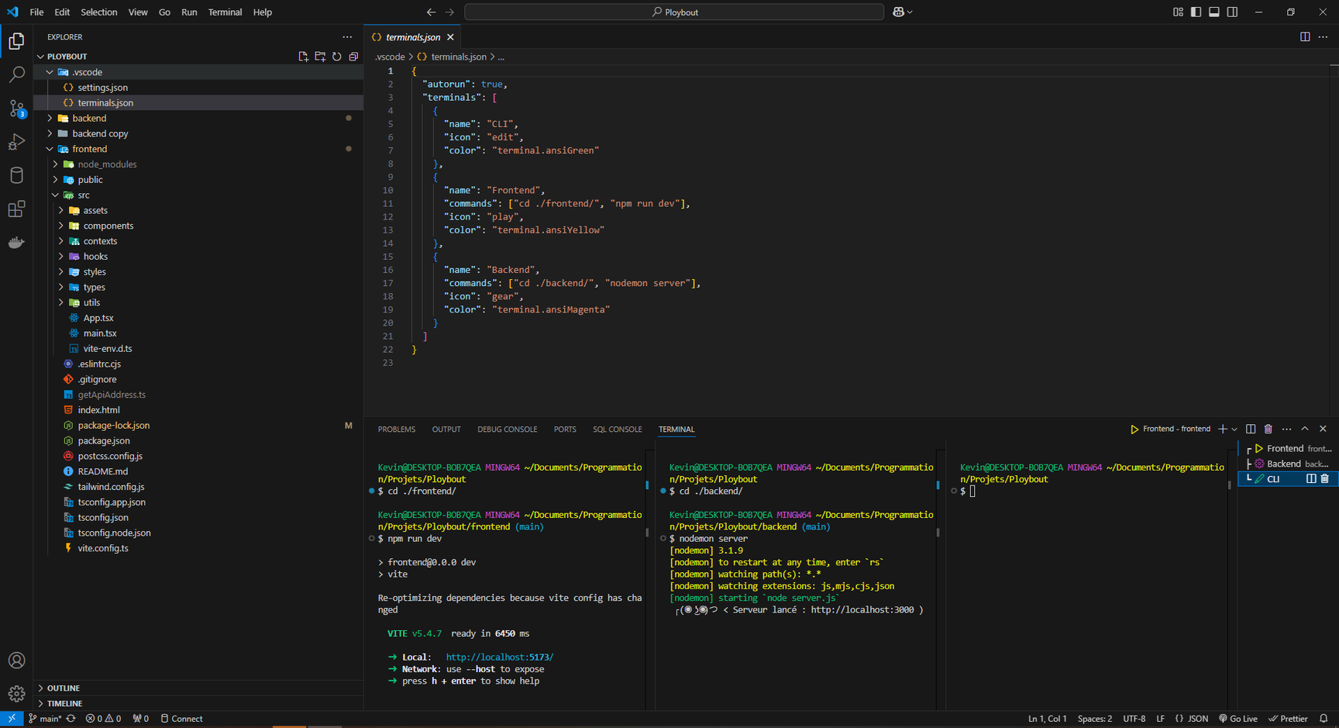
ENVIRONNEMENT
Visual Studio Code
33

Slide 34








TECHNOLOGIES
React
Node.js
Tailwind
Postgre SQL
Client
Serveur
Three.js
TypeScript
34

Slide 35

NOM DE DOMAINE / HÉBERGEMENT
Nom de domaine
Hébergement
GitHub Pages
ploybout.com
*
render.com
10,40€
0 €
*
*
20 €
*
*
*
*
*
par an, namecheap.com
par mois, render.com
35

Slide 36
07
STRATÉGIE ET PERFORMANCES
36

Slide 37
Optimiser le SEO
Augmenté la visibilité
Augmenter le trafic
Navigation optimisée
Plan de site
Utiliser des mots-clés pertinents
Mobile friendly
Interactivité
Privilégier les pages publiques
Contenu associé
Améliorer les performances
Balise méta dynamique
Contenu sémantique
37

Slide 38
Matrice de risque
5 x 5
Impact
Négligeable (1)
Mineur (2)
Modéré (3)
Sévère (4)
Fatal (5)
Rare (1)
1
2
3
4
5
Peu probable (2)
2
4
6
8
10
Possible (3)
3
6
9
12
15
Probabilité
Très probable (4)
4
8
12
16
20
Presque certain (5)
5
10
15
20
25
38

Slide 39
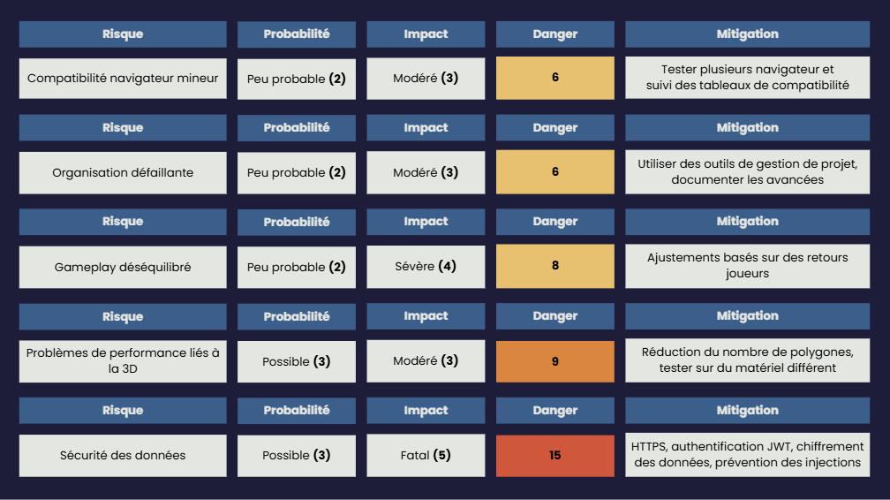
39
43

Slide 40
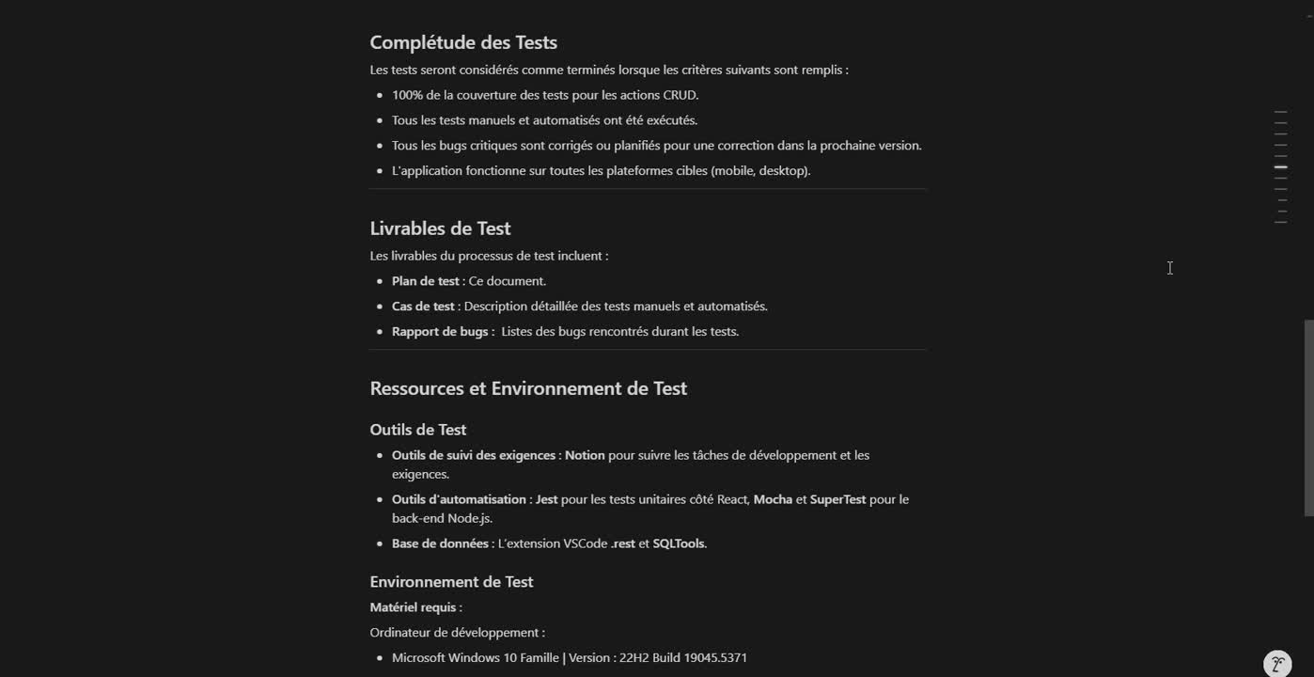

Notion
40

Slide 41
08
GESTION DE PROJET
41

Slide 42
PLANNIFICATION
42

Slide 43
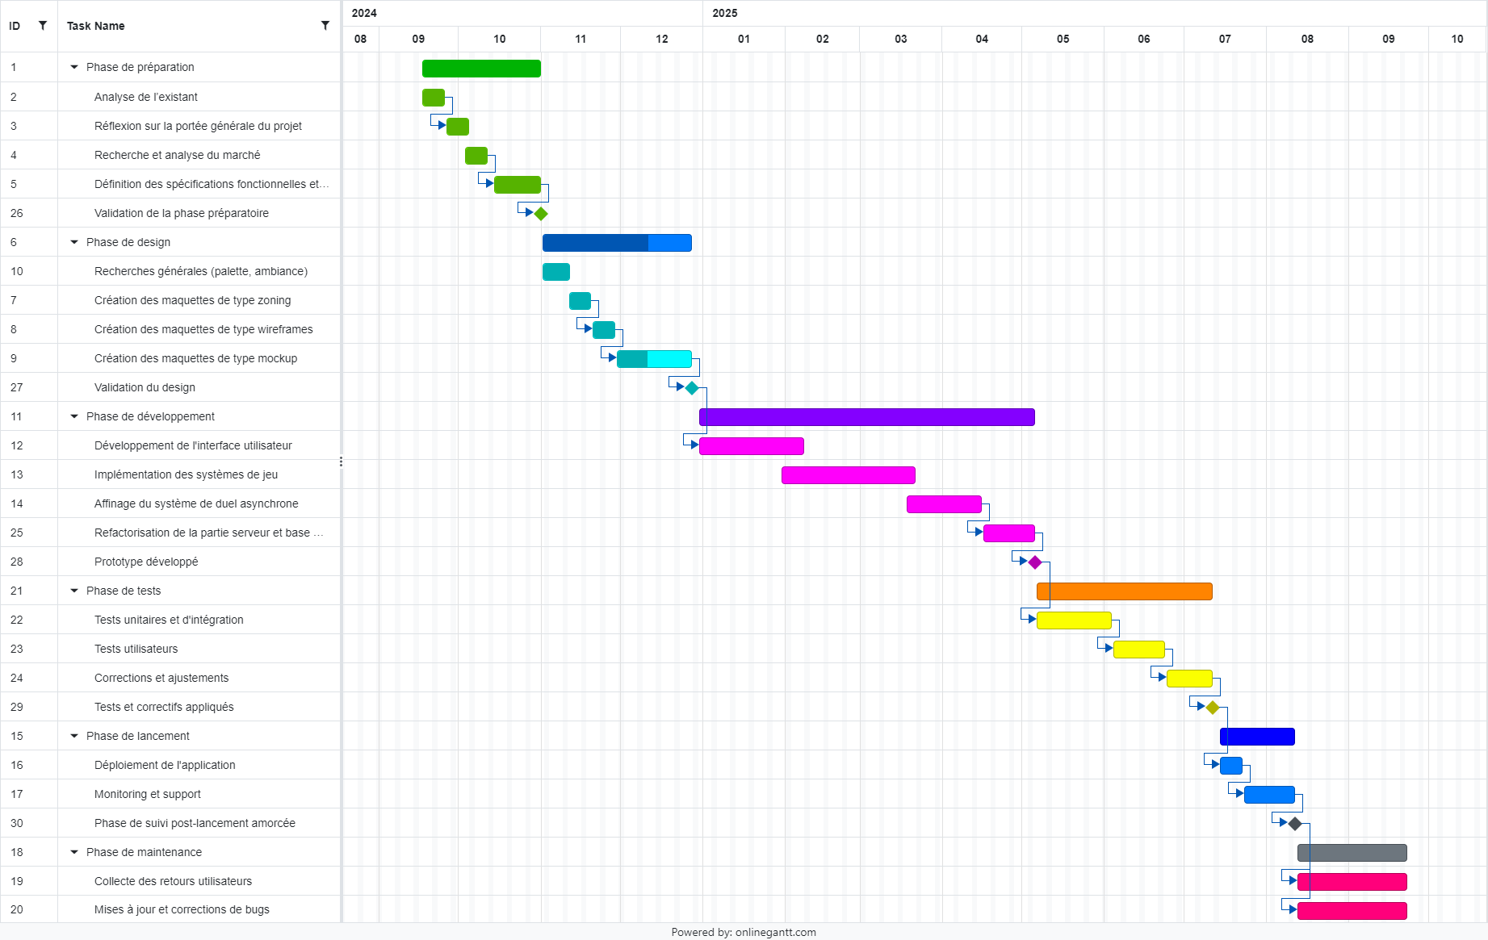
gantt-online
43

Slide 44
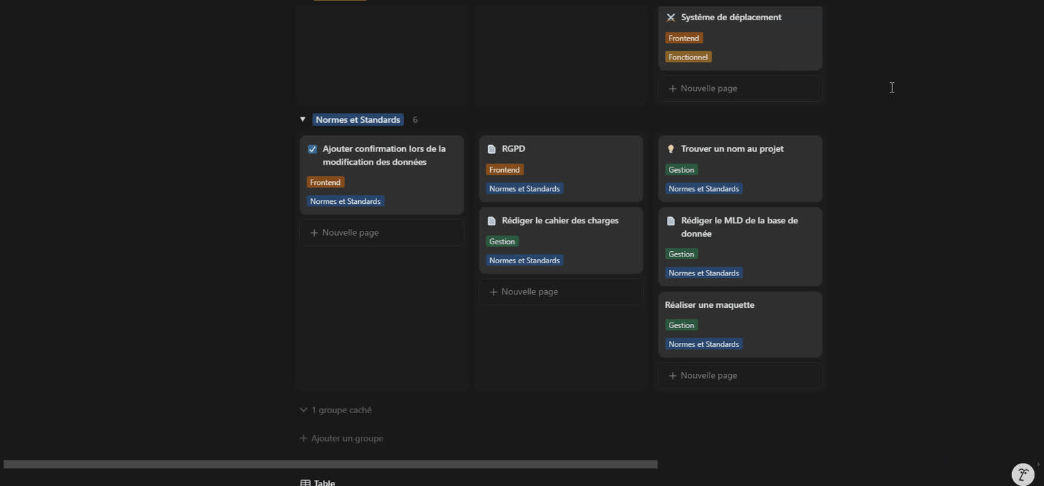
Notion
44

Slide 45
BUDGET
45

Slide 46
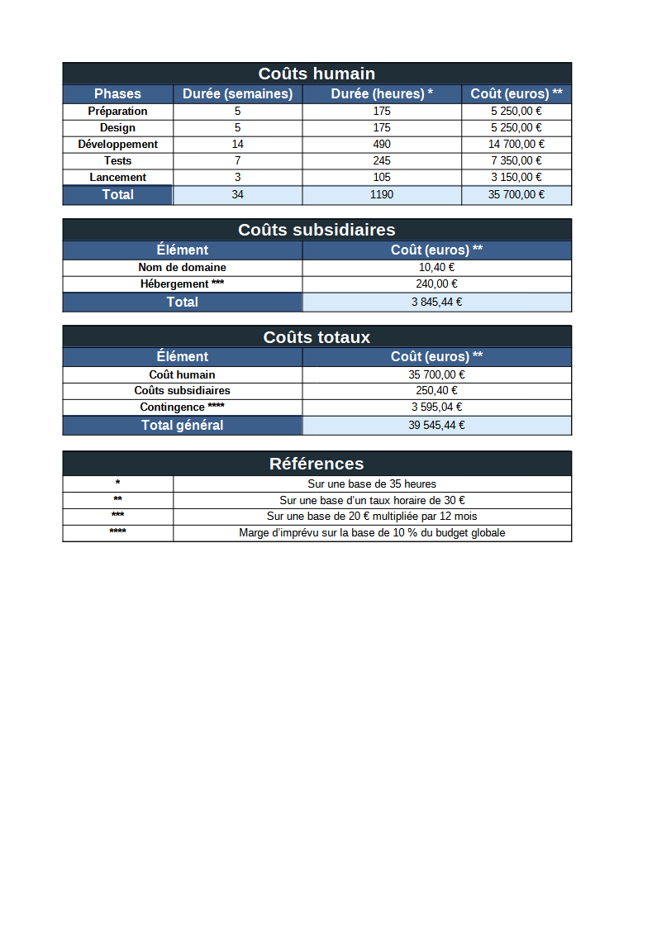

OpenOffice
46

Slide 47
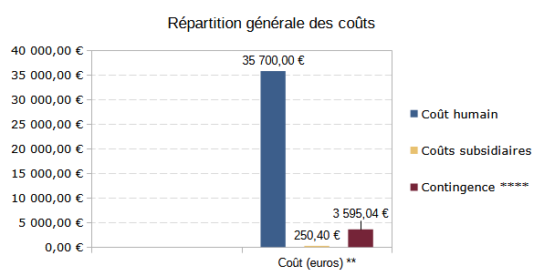
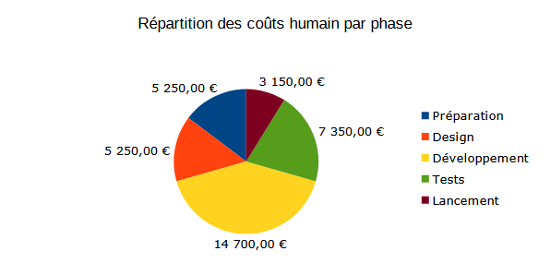
OpenOffice
47

Slide 48
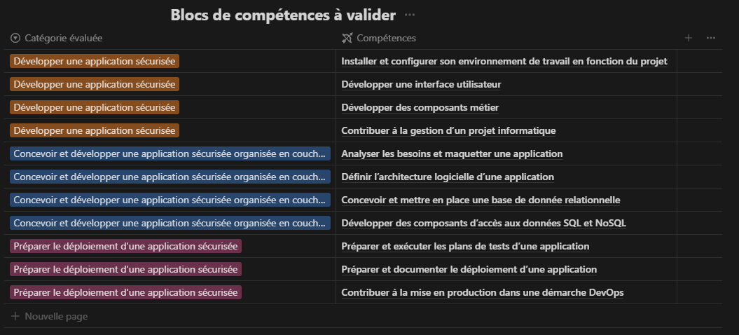
10
CONCLUSION
48

